Slide 1
C#程式設計
課程要求
Horazon
C#程式設計

Slide 2
成績評量
期中考 30% 期末考 30%
  紙筆測驗
平時作業 40%
  會有約5次
  你可以找人、找AI幫忙，但如果沒有去理解，考試大概都不會寫

Slide 3
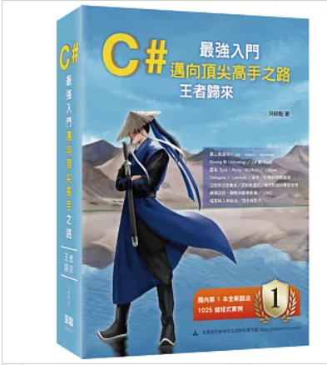
教科書
C# 最強入門邁向頂尖高手之路王者歸來
  內容完整
  請保留至高年級，遊戲程式相關課程可以回去查詢

